Slide 1
Propuesta MKL
Charla Motivacional
“Liderazgo y Trabajo en Equipo”
CASCADA DE LAS ANIMAS
Junio, 2022
Notes:
1

Slide 2
PROGRAMA DEL DIA
9:00 Llegada y desayuno en restaurante
10:00 Salón: Charla Motivacional
11:30 Taller al aire libre
14:00 Almuerzo
15:30 Fin de la Jornada

Slide 3
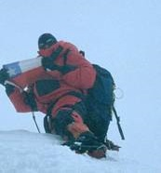
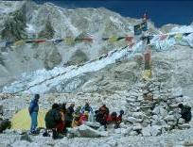
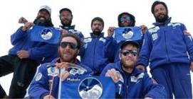
Contenidos
Módulo | Contenidos | Actividades
1.- Charla Motivacional: “Makalu: Confianza sin Límites” (1 hora + 15 min preguntas) | Charla que relata el ascenso de un equipo de chilenos al monte Makalu (8.463 m), a cargo del montañista Rodrigo Echeverría. Destacará en especial el aspecto humano que está detrás del desempeño de todo equipo, haciendo especial énfasis en los aspectos del Liderazgo, Esfuerzo, Compromiso, Confianza, Comunicación, Resiliencia y el Trabajo en Equipo | Charla Motivacional Multimedia. Modalidad Video Conferencia VER ANEXO 1
Notes:
3

Slide 4
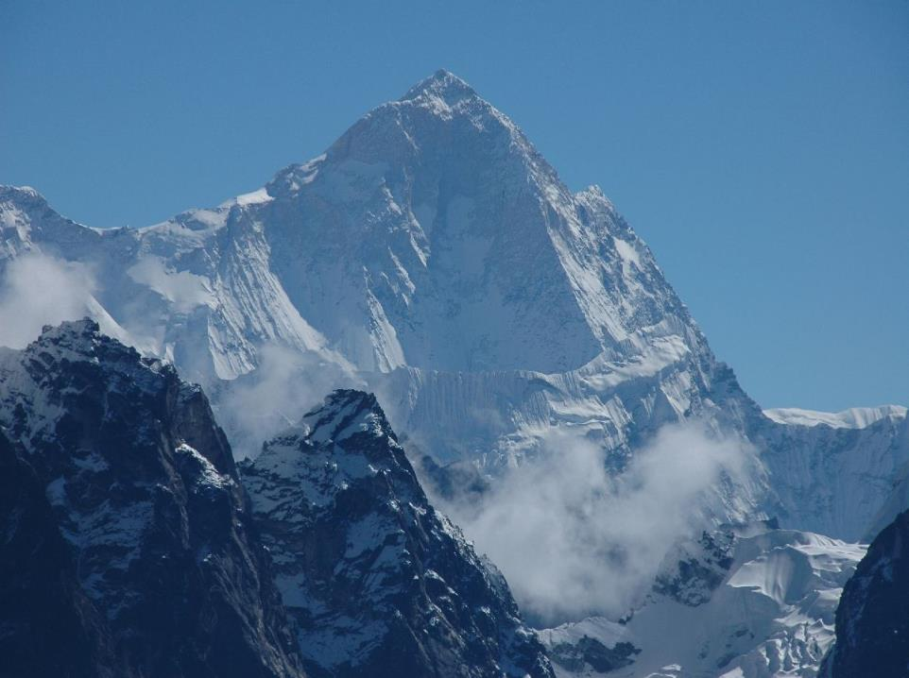
Charla Motivacional
“Confianza sin límites”
Esta Exposición Multimedia refleja valores y emociones presentes en éste y en todo equipo humano, cuando intenta el logro de Objetivos que implican gran voluntad y compromiso. El monte Makalu (Nepal, 8.463 metros) es la quinta cumbre más alta del mundo y una de las más difíciles.
Termina con un impactante video “de cumbre” editado sobre las filmaciones del día de cumbre, sobre los 8 mil metros en condiciones extremas.
La exposición es de alto impacto motivacional.

Slide 5
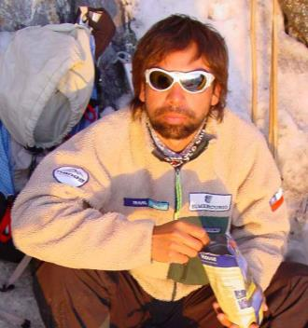
Relator Exp. Motivacional
Rodrigo Echeverría Bernales, destacado montañista chileno. Ingeniero Civil de Industrias de la Pontificia Universidad Católica de Chile. Director y Fundador de MAKALU CONSULTORES. Posee Amplia Experiencia en el Diseño y Relatoría de Talleres de Liderazgo y Trabajo en Equipo. Consultor Organizacional.
Como Montañista ha organizado y participado en Expediciones a lo largo de Chile, Patagonia, Sudamérica, África e Himalaya. Certificado del curso WFR– NOLS, Año 2005. Diplomado en Gestión Estratégica de Personas y Organizaciones de la UDD 2010. Diplomado en Salud Ocupacional, Mutual de Seguridad 2017. Certificado WAFA Año 2018.
El junto a su equipo ha puesto la bandera chilena en las más altas cumbres del Himalaya. El 2001 conquista el MAKALU (Nepal, 8.463 metros), la quinta cumbre más alta del mundo, convirtiéndose en una de las mayores hazañas realizadas por chilenos en el Himalaya. En julio 2007 conquistó para Chile la cima del Nanga Parbat o Montaña Asesina (Pakistán, 8.125 metros). A través de su testimonio nos va a explicar cómo enfrentar grandes desafíos y salir airoso. También sobre la importancia del liderazgo, el compromiso, la perseverancia, la confianza y el trabajo en equipo para el logro de nuestros sueños. Rodrigo dedica su vida a testimoniar su experiencia en las montañas aplicadas a las empresas y organizaciones. Durante abril y mayo 2012 realizó su última Expedición al Monte Cho Oyu (Tibet, 8.201 m) sexta cima del planeta. En 2018 lideró el team que logró el record mundial de ascenso desde el nivel del mar hasta la mayor cumbre chilena (Ojos del Salado, 6893 m). En 2019 ascendió en bicicleta hasta la cumbre del Volcán Kilimanjaro (Tanzania – África 5.895 m).
Notes:
5

